Slide 1
CHÀO MỪNG THẦY CÔ VÀ CÁC EM
ĐẾN VỚI BUỔI HỌC NGÀY HÔM NAY
Giáo viên: Trần Thị Thúy
Trường: THCS Đồng Quang
Lớp: 6B

Slide 2
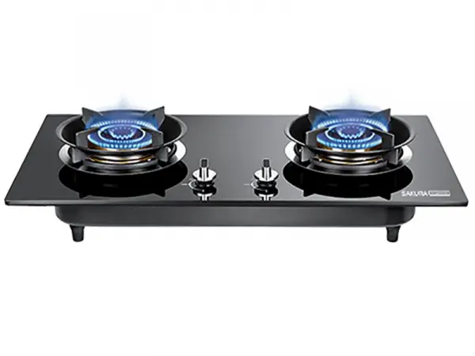
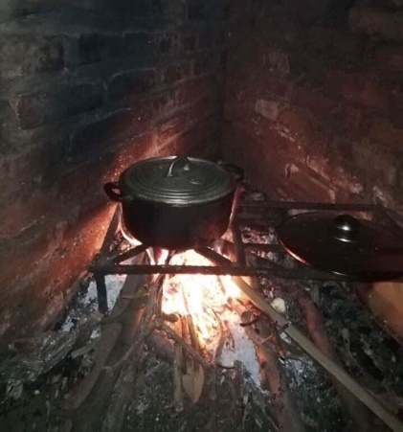
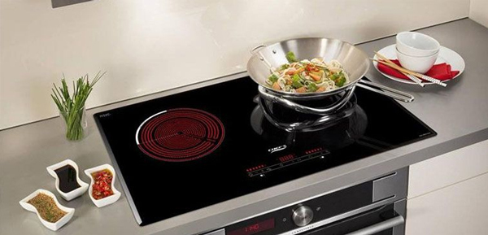
Sử dụng bếp điện để dun nấu có những ưu điển gì so với các loại bếp khác?
Bếp củi
Bếp ga
Bếp điện

Slide 3
TIẾT 30-BÀI 13: BẾP HỒNG NGOẠI(T1)
I – CẤU TẠO
II – NGUYÊN LÝ LÀM VIỆC
III – LỰA CHỌN VÀ SỬ DỤNG

Slide 4
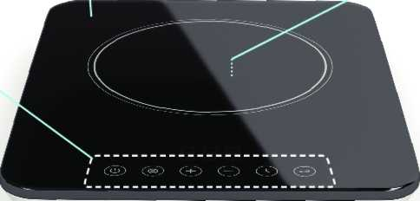
I. CẤU TẠO
Quan sát hình 13.1 và cho biết tên gọi các bộ phận (1), (2), (3), (4)
Mặt bếp
2
3
Mâm nhiệt hồng ngoại
Bảng điều khiển
1
Thân bếp
4
Hình 13.1. Bếp hồng ngoại

Slide 5
I. CẤU TẠO
Mặt bếp
Mâm nhiệt hồng ngoại
2
Bếp hồng ngoại gồm các bộ phận chính
Bảng điều khiển
3
- Mặt bếp: Là nơi đặt nồi nấu, có chức năng dẫn nhiệt, thường được làm bằng kính chịu nhiệt, có độ bền cao.
1
- Bảng điều khiển: Là nơi để điều chỉnh nhiệt độ, chế độ nấu của bếp.
- Thân bếp: Là bộ phận có chức năng bao kín và bảo vệ các bộ phận bên trong của bếp.
4
- Mâm nhiệt hồng ngoại: Là phần nằm phía trong thân bếp và sát với mặt bếp, có chức năng cung cấp nhiệt cho bếp
Thân bếp

Slide 6
Loại bếp điện mà gia đình em hoặc người thân em đang sử dụng có phải là bếp hồng ngoại không? Nếu có, dựa trên đặc điểm nào để em biết đó là bếp hồng ngoại?
Ngoài bếp hồng ngoại, bếp từ cũng là một loại bếp điện được sử dụng phổ biến hiện nay. Ở bếp từ, mâm từ có chức năng cung cấp nhiệt cho bếp.

Slide 7
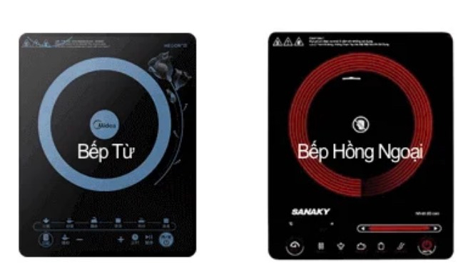
Cách phân biệt bếp từ và bếp hồng ngoại

Slide 8
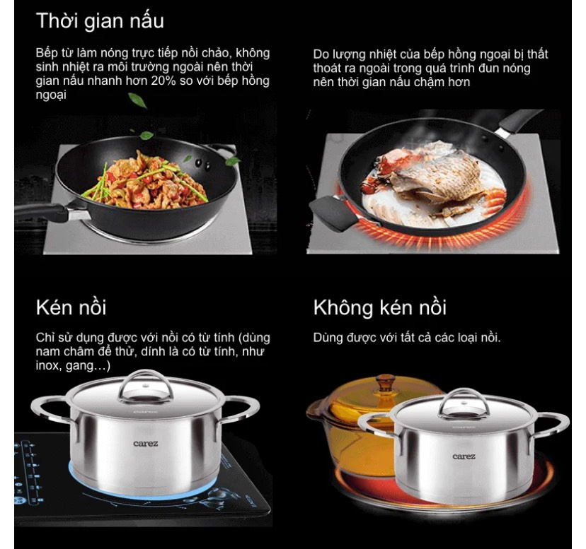

Slide 9
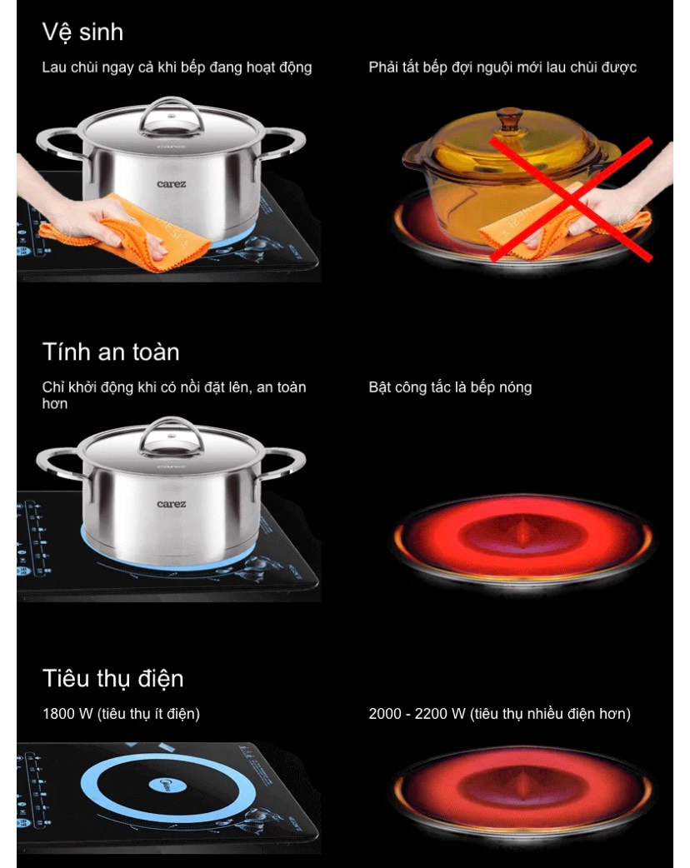

Slide 10
II. NGUYÊN LÝ HOẠT ĐỘNG CỦA BẾP HỒNG NGOẠI
Quan sát sơ đồ nguyên lý làm việc của bếp hồng ngoại, em hãy điền tên các khối theo sơ đồ sau.
NỒI NẤU
5
4
Mặt bếp
BỘ PHẬN ĐIỀU KHIỂN
MÂM NHIỆT
HỒNG NGOẠI
1
2
3
NGUỒN ĐIỆN
Sơ đồ nguyên lý làm việc của bếp hồng ngoại

Slide 11
II. NGUYÊN LÝ HOẠT ĐỘNG CỦA BẾP HỒNG NGOẠI
? Bếp hồng ngoại làm việc như thế nào? Giải thích tại sao khi nấu mặt bếp có bị nóng lên.
NỒI NẤU
Mặt bếp
BỘ PHẬN ĐIỀU KHIỂN
MÂM NHIỆT
HỒNG NGOẠI
NGUỒN ĐIỆN
Sơ đồ nguyên lý làm việc của bếp hồng ngoại

Slide 12
II. NGUYÊN LÝ HOẠT ĐỘNG CỦA BẾP HỒNG NGOẠI
- Khi được cấp điện, mâm nhiệt hồng ngoại nóng lên, truyền nhiệt tới nồi nấu và làm chín thức ăn
- Với nguyên lí làm việc như trên, trong quá trình sử dụng, mặt bếp hồng ngoại có nhiệt độ rất cao và có ánh sáng màu đỏ.

Slide 13
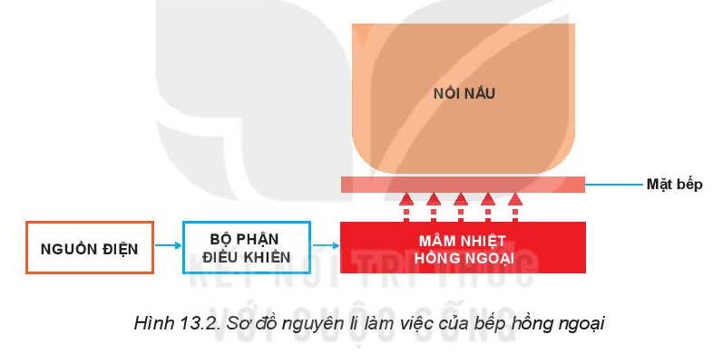
II. NGUYÊN LÝ LÀM VIỆC
Khi được cấp điện, mâm nhiệt hồng ngoại nóng lên, truyền nhiệt tới nồi nấu và làm chín thức ăn

Slide 14
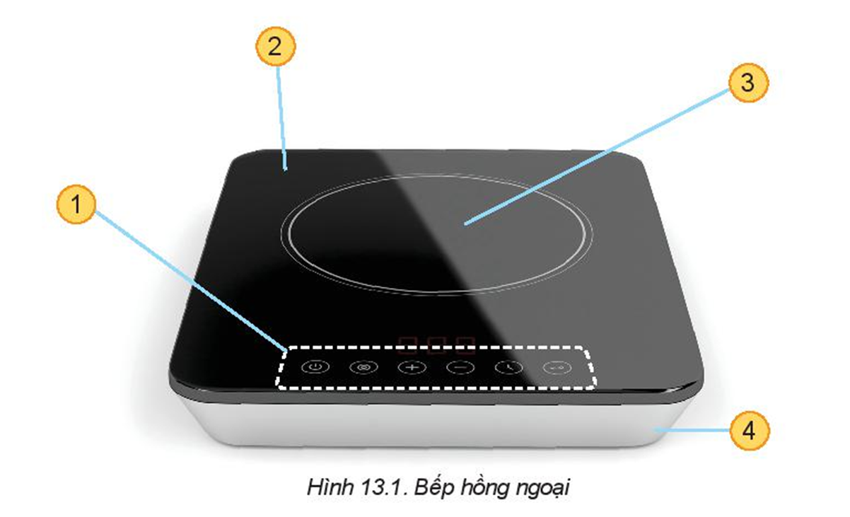
III. LỰA CHỌN VÀ SỬ DỤNG
1. Lựa chọn
Việc lựa chọn bếp hồng ngoại cần quan tâm tâm đến nhu cầu sử dụng điều kiện kinh tế của gia đình để lựa chọn chức năng chiếu sáng công suất thương hiệu của bếp

Slide 16
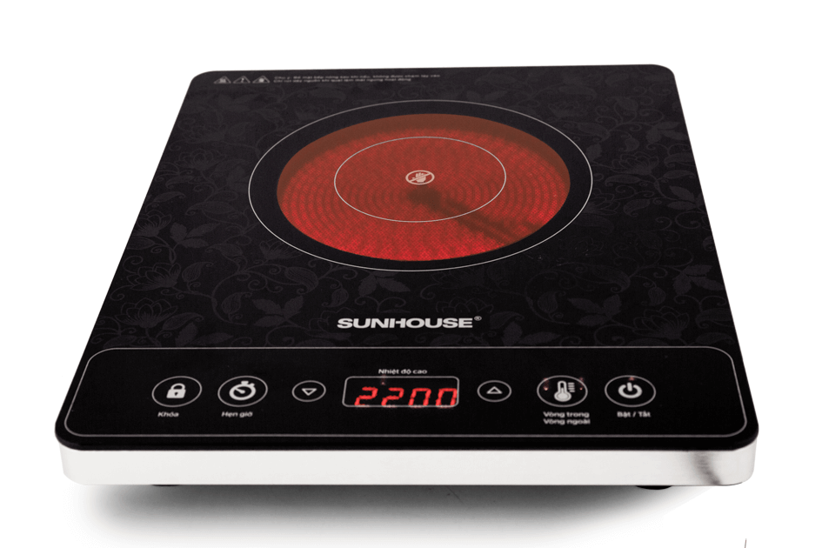
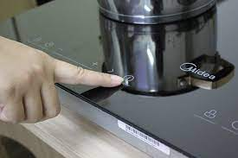
III. LỰA CHỌN VÀ SỬ DỤNG
2. Sử dụng
a) Những bước cơ bản khi sử dụng
Chuẩn bị
Bật bếp
Tắt bếp

Slide 17
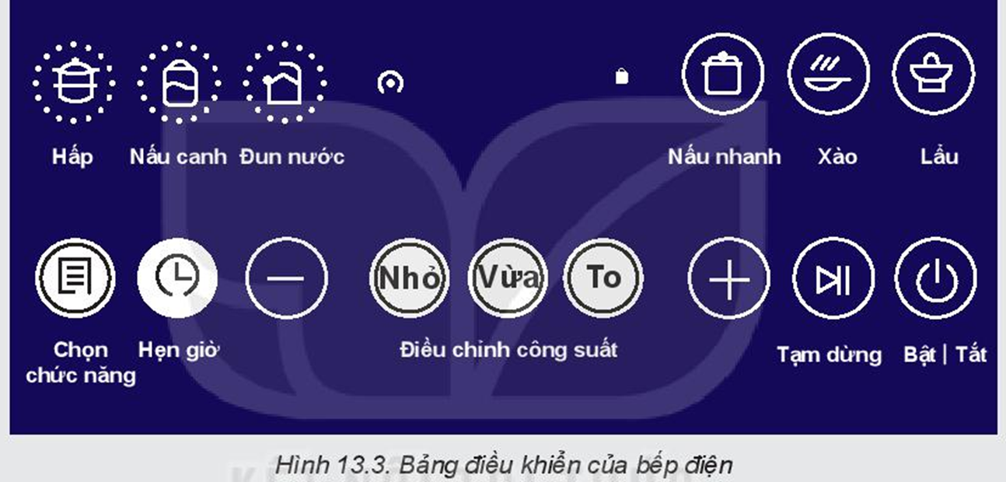
Luyện tập
Căn cứ vào bảng điều khiển hình 13.3 mô tả các thao tác để thực hiện một số yêu cầu sau đây
Bật, tắt bếp
Tăng giảm
nhiệt độ
Nấu lẩu
Hẹn giờ

Slide 18
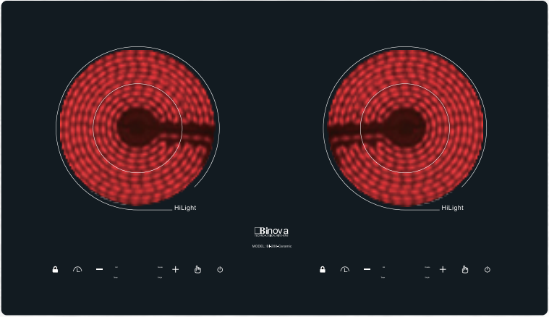
Luyện tập
Một số lưu ý khi sử dụng
Đặt bếp ở nơi khô ráo thoáng mát
Không được chạm tay trên bề mặt bếp khi đang nấu hoặc vừa nấu xong
Khi vệ sinh mặt bếp cần sử dụng phần mềm và chất tẩy rửa phù hợp

Slide 19
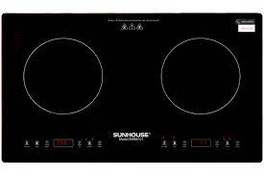
Khi sử dụng bếp hồng ngoại, để tiết kiệm điện năng có thể tắt bếp trước vài phút và sử dụng nhiệt dư ở bếp để tiếp tục đun nấu

Slide 20
Kết nối nghề nghiệp
Kỹ sư điện là người tốt nghiệp chuyên ngành điện tại Trường đại học. Công việc chính của người kỹ sư điện là xây dựng, thiết kế thử nghiệm giám sát và phát triển các hệ thống điện

Slide 21
Vận dụng
1. Nhà em có sử dụng bếp hồng ngoại không? Hãy quan sát và ghi lại những tình huống có thể mất an toàn khi sử dụng bếp trong gia đình em.
?
2. Nếu được lựa chọn mua một loại bếp điện cho gia đình. Em sẽ lựa chọn bếp nào? Giải thích sự lựa chọn của em

